Slide 1
软件人机界面设计
第二版
陈启安
(c) 高教出版社出版, 2007-2008. 版权所有. 可以修改或复制本幻灯片为非商业用途，但作者名及本版权标识不可更改。

Slide 2
第八章 Internet网页界面设计
第二篇 人机界面设计开发方法

Slide 3
学习目标
1、网页的特性以及网页设计有哪些基本原则？
2、掌握网页设计中色彩的使用原则。
3、掌握网页的布局和网站建设的基本方法。

Slide 4
第八章 Internet网页界面设计
8.1 网页的特点及其设计原则
8.2 网页的色彩
8.3 网页的布局
8.4 网站设计

Slide 5
网页的特点及其设计原则
网页设计是艺术与技术的高度统一，网页设计包含视听元素、网页布局等多项内容，以主题鲜明、形式与内容相统一、强调整体为设计原则，具有交互性与持续性、多维性、综合性、版式的不可控性、艺术与技术结合的紧密性等五个特点。

Slide 6
网页设计的内容及其特点
网页设计涉及的具体内容很多，可以概括为视听元素、色彩和布局三个方面。
网页设计具有以下一些特点：
1.交互性与持续性
2.多维性
3.多种媒体的综合性
4. 布局的不可控性

Slide 7
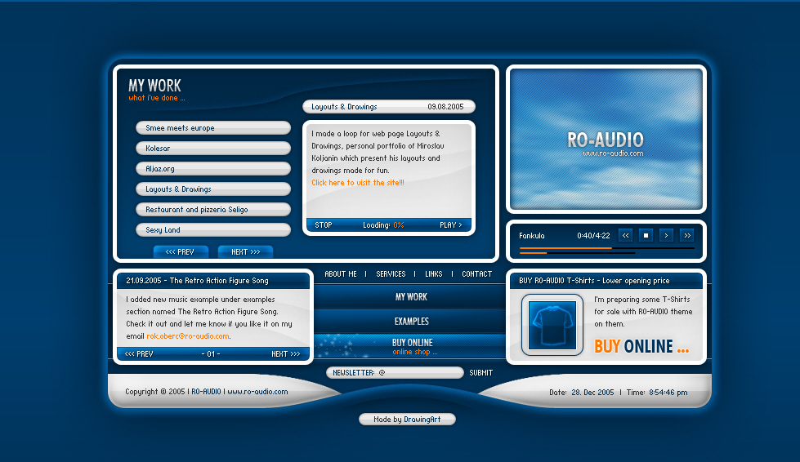
视听元素设计范例

Slide 8
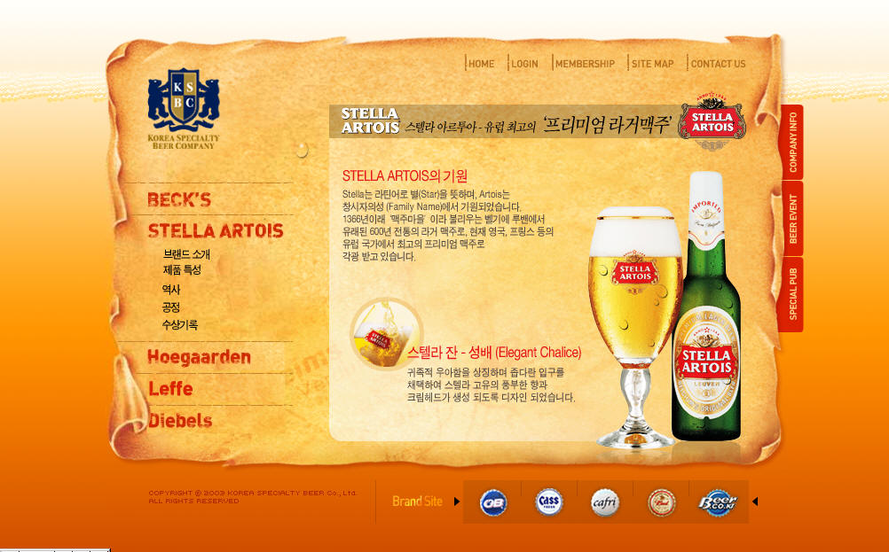
网页色彩范例

Slide 9
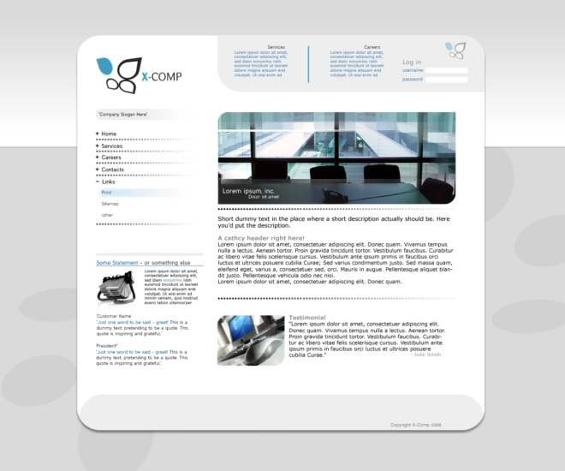
网页布局

Slide 10
网页设计的原则
网页的设计，是技术与艺术的结合，内容与形式的统一。它要求设计者必须掌握以下三个主要原则：
1.主题鲜明
2.形式与内容统一
3.强调整体

Slide 11
网页的色彩
色彩可能是许多设计者感觉最难把握的东西，因为色彩问题不是纯粹的物理或化学问题，还有感知的因素在里面。
有关色彩的问题之所以比较难以解决，是因为色彩不是一个简单的物理量。因为不同的人对于相同光线的色彩感觉有可能不同，色彩还有心理方面的因素在里面。
色彩的直接心理效应来自色彩的物理光刺激对人的生理发生的直接影响。

Slide 12
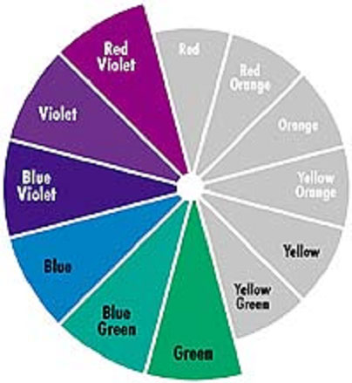
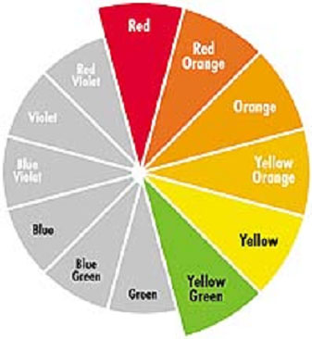
冷色与暖色

Slide 13
网页的布局
网页布局大致可分为“国”字型、拐角型、标题正文型、左右框架型、上下框架型、综合框架型、封面型、Flash型、变化型
网页的布局对网站的广告效应起较大的影响。当广告出现在布局杂乱的页面上时，顾客通常不会对广告商标留有深刻的印象。杂乱的页面设计会使商标效应降低8%。因此设计者应该重视网页的布局。

Slide 14
网站设计
网站设计中常见的错误
1. 用户界面元素不一致。
2. 导航栏位置不一致。
3. 不太注意或根本不注意基本的图形设计原则，例如排版式样、色彩和版面的设计。
4. 相关元素和功能的随意分组。
5. 网页过于庞大以至使访问者进行长时间的下载。

Slide 15
网站设计
网站设计流程：每个网站设计项目都是在一定的基础上开始的，网站设计从早期的产品计划阶段（第一阶段）、撰写项目说明书（第二阶段）到最后的开发阶段（第三阶段）。
1. 产品计划阶段
2. 撰写项目说明书
3. 开发阶段

Slide 16
网站帮助信息的设计
不论网站界面设计得多么好，有时用户还是需要帮助。应根据操作的难易程度和用户的类别，为网站设计层次不同但相对完善的帮助体系。可以采用的方法包括建立联机帮助、工具提示、状态条、“这是什么”帮助等表现形式。

Slide 17
习题八
8.1 写出网页设计原则的要点。
8.2 根据网站设计经验，写出体会或评论。
8.3 设计一个“个人网站”的原型系统，该网站具有以下交互功能：
· 留言板：让访问者给你的站点提提意见；
· 论坛：讨论某个特定主题，它和留言板的区别是留言板可以包含任何内容；
· 调查表单：利用个人站点，可以对某一问题进行调查，并可看各意见的支持率；
· 订阅表单：通过邮件给订阅者提供站点的更新信息；
· 聊天室：一个即时的对话场所，特别可以对一个特定主题办一个网络讨论；
· 搜索引擎：当站点内容过多时，搜索引擎可以让访问者快速找到想看的内容；
· 小游戏：该功能可以让访问者停留时间增长。

